Slide 1




RC Robot

Slide 2
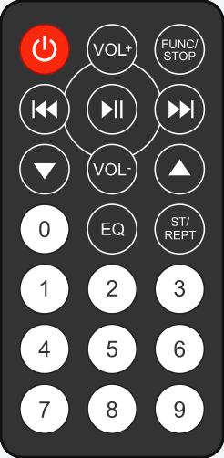
Какво предствлява проекта
Чрез натискане на различните бутони се изпълняват различни команди като: завой наляво, завой надясно, увеличаване на скороста, намаляване на скороста и др.

Slide 3
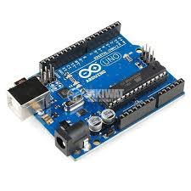
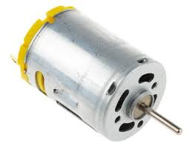
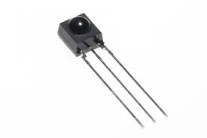
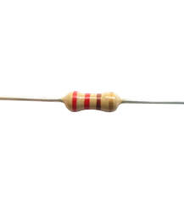
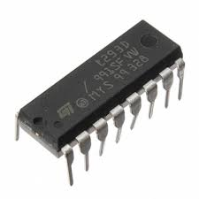
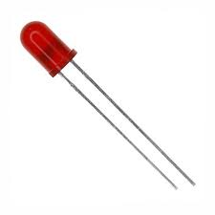
Компоненти
1 Arduino Uno
2 DC Motor
1 IR sensor
1 Resistor
1 Red Led
1 H-bridge Motor Driver

Slide 4
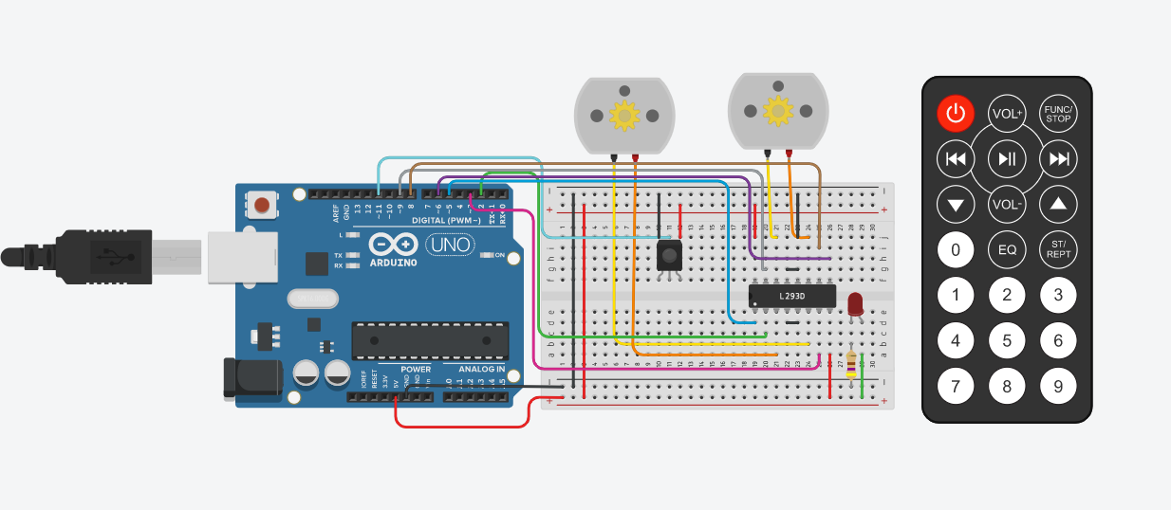
Електрическа схема

Slide 5
Благодаря за вниманието!

